Slide 1
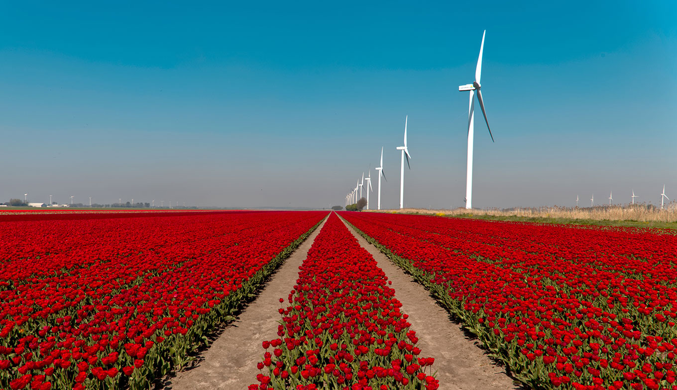
শুভেচ্ছা

Slide 2
পরিচিতি
মুল প্রণেতা
টিচার্স ট্রেনিং কলেজ
আইসিটি প্র্রকল্প ২য় পর্ষায়
বিষয়ঃ আকাঈদ
পাঠঃনামায
পৃষ্ঠা নং-(১০-১৫)
শ্রেনিঃ ১০ম
সময়ঃ ৫০ মিনিট
শেণী শিক্ষকঃ মাওলানা নুর মুহাম্মকুতুবী
আইডি নং-০১০৫---৪০১
কে,সি, আখতারুল উলুম মহিলা দাখিল মাদ্রাসা
কনটেন্ট সম্পাদনায়
মোঃ শামসুজ্জামান
সহকারি শিক্ষক
মেহেরুননেছা ফয়েজ উচ্চ বিদ্যালয়
মোবারকঘোনা,মিরসরাই,চট্টগ্রাম
মোবাইল নংঃ ০১৭৩৪ ৯৩৫৭৫৪
ইমেইলঃ shamsuzzaman520331@gmail.com
আইডি নংঃ ৭৯৮
ব্যাচঃ ২৭

Slide 3
আকাইদ
পাঠঃ নামাজ
পৃষ্ঠা নং-(১০-১৫)
শ্রেণিঃ ১০ম
সময়ঃ ৪০ মিনিট

Slide 4
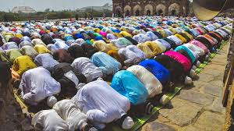
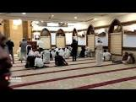
ছবিগুলোর দিকে লক্ষকর

Slide 5
নামাজ

Slide 6
শিক্ষনফল
এই পাঠ শেষে শিক্ষার্থীরা......
নামাজ আদায় করার হুকুম কি বলতে পারবে ।
নামাজ কয় ওয়াক্ত ও কি কি তা বলতে পারবে।
নামাজ আদায়ের গুরুত্ব ব্যাখ্যা করতে পারবে।

Slide 7
এসো আমরা ভিডিও দেখি

Slide 8
নামাজ আদায় করার হুকুম কি ।
নামাজ ফারসি শব্দ নামাজ আদায় করার হুকুম হল ফরজ।

Slide 9
নামাজ কয় ওয়াক্ত ও কি কি ।

Slide 10
নামাজ পাচঁ ওয়াক্ত
ফজর
যোহর
এশা
মাগরিব
আসর

Slide 11
নামাজ আদায়ের গুরুত্ব ব্যাখ্যা কর।
নামাজ ফারসি শব্দ সালাত এমন এক এবাদত ষা সারা বছরে দৈনিক পাঁচ বার আদায় করতে হয় । মৃত্যু ছাড়া কোন অবস্থাতে নামাজ মাফ নাই এমনকি মৃত্যুশষ্যাতে নামাজ মাফ নাই আল্লাহ তাআলা প্রথমে পঞ্চশ ওয়াক্ত নামাজ ফরজ করেছিলেন এরপর মহান দয়ে করে পাঁচ ওয়াক্ত নামাজ দৈনিক ফরজ করেছেন যে ব্যাক্তি সময় মত পাঁচ ওয়াক্ত নামাজ জামাতে আদায় করবে তাকে পঞ্চশ ওয়াক্ত নামাজ আদায় করার নেকি দান করবেন।

Slide 12
একক কাজ
নামাজ জামাতে আদায় করার ফজিলত কতগুণ ?

Slide 13
মূল্যায়ন

Slide 14
বাড়ীর কাজ
নামাজের কথা কোরআনে কত বার বলা হয়েছে তা ব্যাখ্যা কর।

Slide 15
ধন্যবাদ

